Slide 1
Электронные формы тестирования на уроках русского языка и литературы
Работа выполнена
учителем русского языка и литературы
МОУ «СОШ №7» города Балаково
Шипиловой И.А.
2011

Slide 2
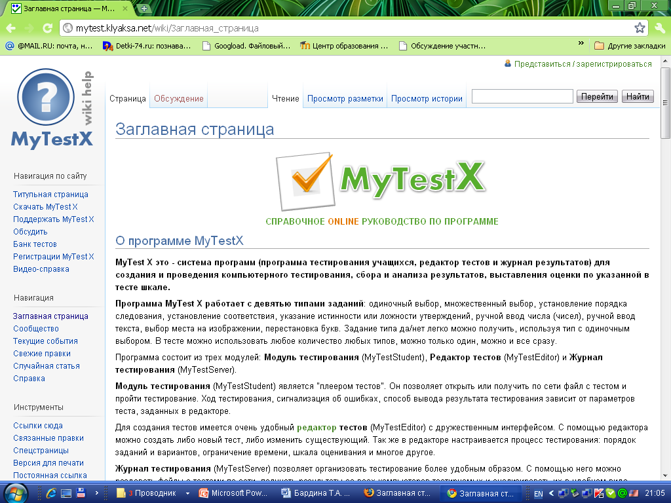

Slide 3
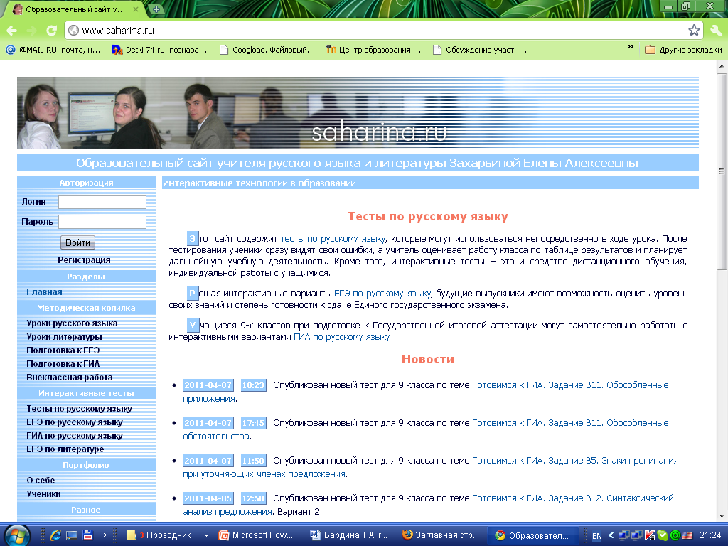

Slide 4
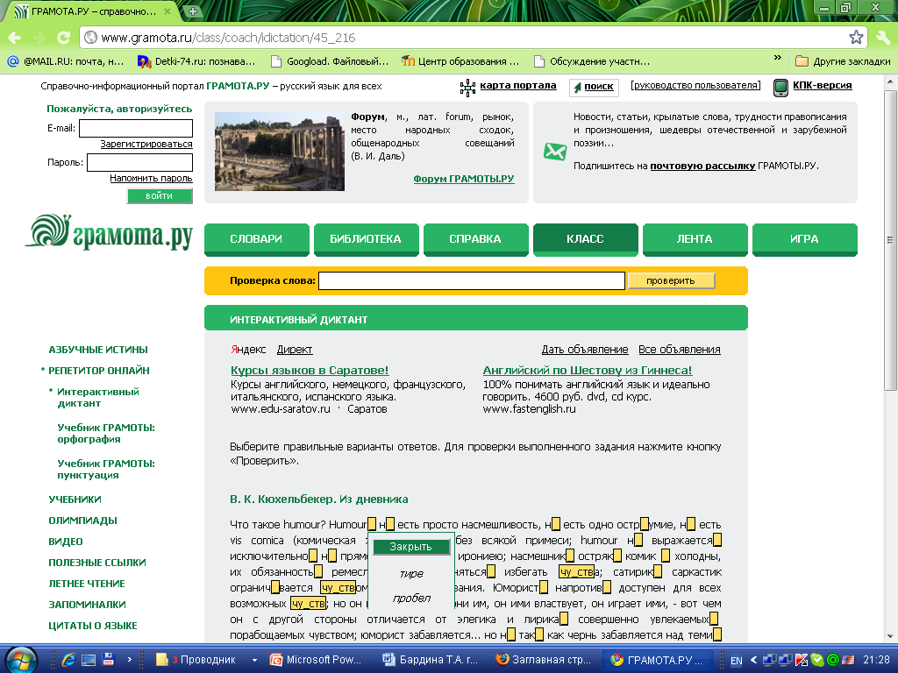

Slide 5
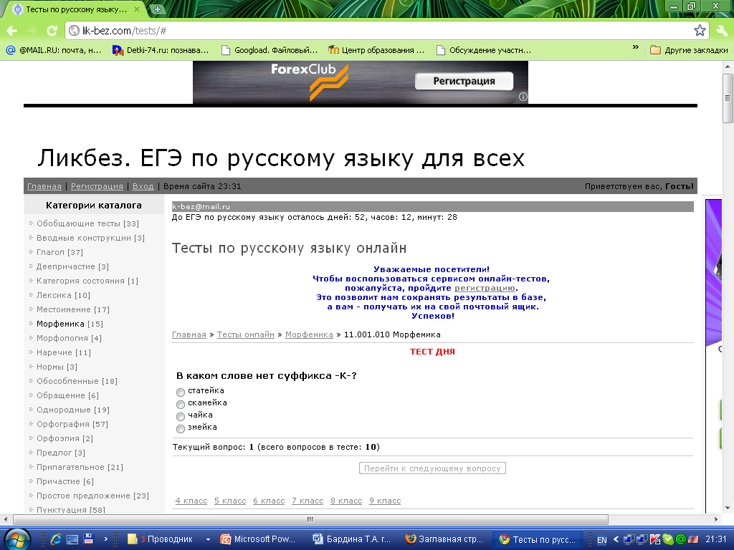

Slide 6
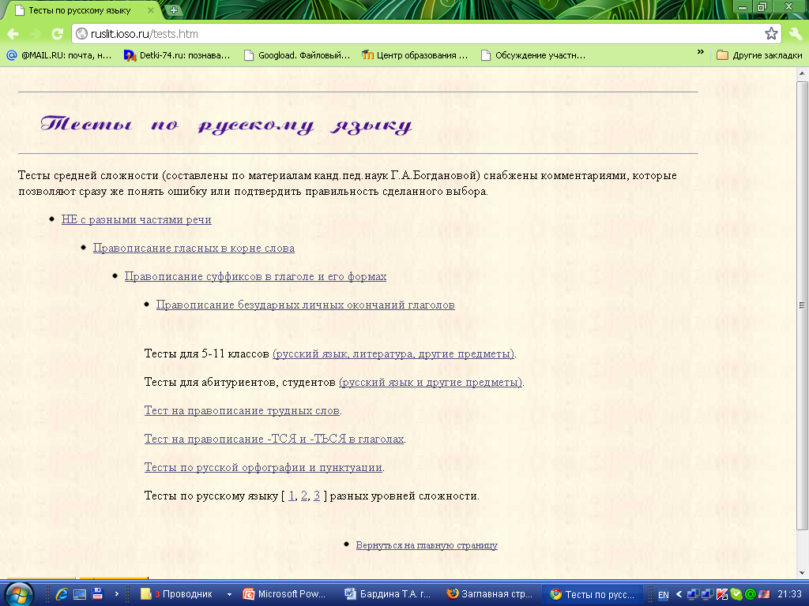

Slide 7
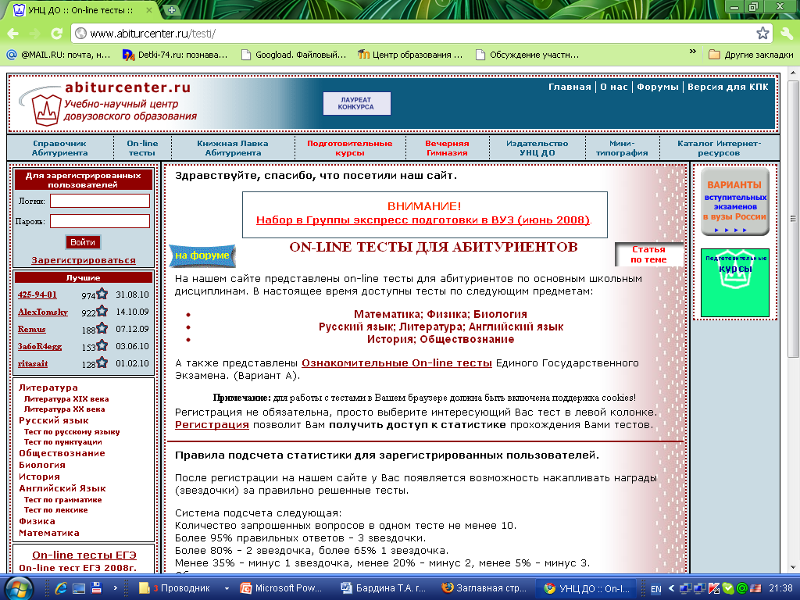

Slide 8
Спасибо за внимание!

